Slide 1

TỨ CHỨNG FALLOT
(TETRALOGY OF FALLOT = TOF)
TS. BS. Vũ Minh Phúc

Slide 2

NỘI DUNG
Tần suất
Nguyên nhân
Bệnh học
Sinh lý bệnh
Triệu chứng lâm sàng
Cận lâm sàng
Diễn tiến – Biến chứng
Điều trị

Slide 3
1. TẦN SUẤT
TBS tím thường gặp nhất
  5-10% TBS
  3,26 / 10.000 trẻ sơ sinh sống
  1.300 ca mới / năm ở Mỹ

Slide 4
2. NGUYÊN NHÂN
Mẹ trong lúc mang thai
  Bệnh tiểu đường (con nguy cơ TOF gấp 3 lần)
  Ăn retionoic acids (vitamin A bị oxy hoá) trong 3 tháng đầu thai kỳ
  Bệnh phenylketone niệu không kiêng ăn phenylalanine (có trong thực phẩm giàu protein, quả hạnh, quả lê tàu, đậu lima, đậu phọng, các loại hạt)
  Uống trimethadione, paramethadione

Slide 5
2. NGUYÊN NHÂN
Di truyền
  Gene gây TOF trong trisomy 13, 18, 21 chiếm 10% TOF
  Đột biến gene trong TOF
    NKX2.5 4% các trường hợp TOF
    JAG1 (hội chứng Allagile)
    TBX5 (hội chứng Holt-Oram)
    FOXC2 (phù bạch huyết-2 hàng lông mi di truyền)
  Khiếm khuyết gene
    TBX1 15% các trường hợp TOF
    Vùng NST 22q11 hội chứng DiGeorge hay Shprintzen
    Monosomy 22q11.2 hay CATCH 22

Slide 6
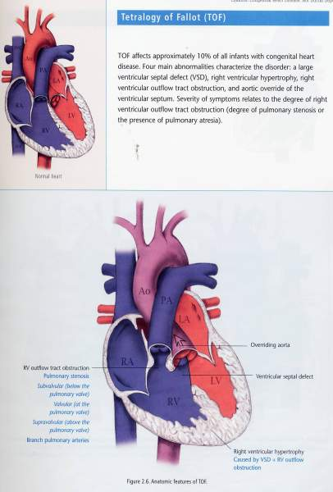
3. BỆNH HỌC
Tứ chứng Fallot gồm 4 tật
  Thông liên thất rộng
  Tắc nghẽn đường ra thất phải
  Phì đại thất phải
  ĐMC cuỡi ngựa trên vách liên thất

Slide 7
3. BỆNH HỌC
Thông liên thất rộng
  perimembranous → outlet thường gặp
  inlet hiếm gặp
  trabecular thỉnh thỏang
ĐMC cưỡi ngựa trên vách liên thất
  do vách nón lệch ra trước trên
  lệch vách càng nhiều, cưỡi ngựa và ĐMC dãn càng nhiều
Dầy thất phải : hậu quả của hẹp đường ra thất phải

Slide 8
3. BỆNH HỌC
Tắc nghẽn đường ra thất phải
  Hẹp phần phễu (dưới van ĐMP) 45%
    Do conal septum lệch ra trước, lên trên
    Phì đại vách và cơ thất phải
  Hẹp tại van ĐMP 10%
    Teo van ĐMP (không lỗ van ĐMP) 15%
    Mép van dính, có 2 lá van thường gặp
    Một lá van, một khe ít gặp
    Vòng van thiểu sản hay gặp
  Hẹp dưới van và tại van ĐMP 30%
  Hẹp thân và 2 nhánh, nhất là nhánh trái

Slide 9
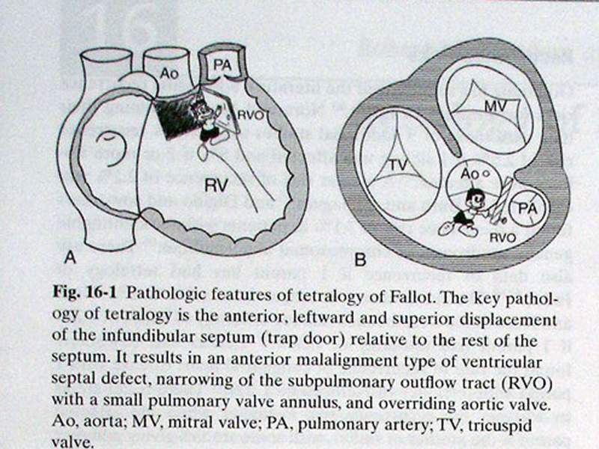

Slide 10
3. BỆNH HỌC
Tuần hòan bàng hệ chủ - phổi
  Từ ĐM phế quản
  Từ ĐMC xuống
  Từ các nhánh của cung ĐMC
    ĐM dưới đòn
    ĐM vú trong
    ĐM vô danh
  Từ ĐM vành

Slide 11
3. BỆNH HỌC
Dị tật khác đi kèm
  Thông liên nhĩ, tồn tại lỗ bầu dục (PFO) 83%
  Cung ĐMC bên phải 25%
  Tồn tại TMC trên trái 11%
  Bất thường ĐM vành 05%
  Kênh nhĩ thất hòan tòan 02%
  Hở van nhĩ - thất
  Tật Ebstein (van 3 lá đóng thấp)
  Hở van ĐMC
  Còn ống ĐM
  Bất thường hồi lưu TMP

Slide 12
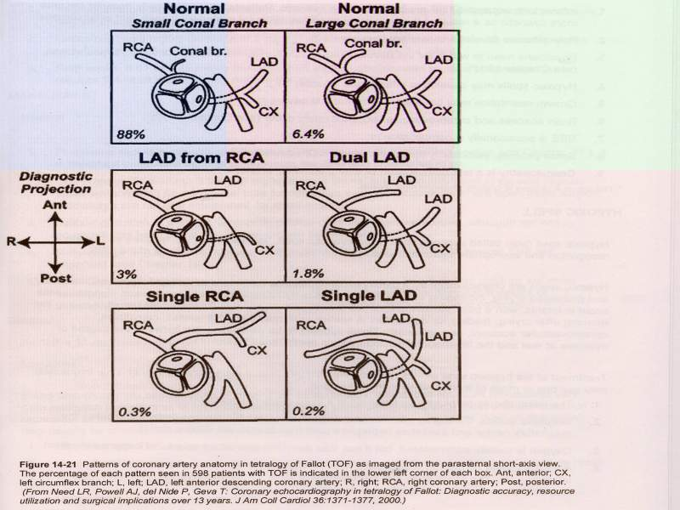

Slide 13
4. SINH LÝ BỆNH
Thông liên thất
  Rộng : P_{LV} = P_{RV} = P_{Ao} trong thời kỳ tâm thu
  Nhỏ : P_{LV} > P_{RV} trong thời kỳ tâm thu
Sinh lý bệnh của TOF lệ thuộc
  kích thước thông liên thất
  mức độ hẹp của đường ra thất phải
  lượng máu không bão hòa oxygen đi vào ĐMC

Slide 14
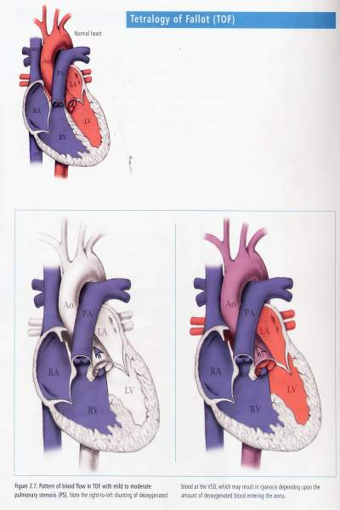
  máu từ 2 thất vào ĐMC
  trong thì tâm thu
  máu từ thất phải vào cả
  ĐMP và ĐMC
  ĐMP hẹp nhẹ-vừa máu
  không bão hòa oxy vào ĐMC
  (R-L shunt) không nhiều
   TÍM NHẸ - VỪA
VSD rộng + hẹp phổi nhẹ - vừa

Slide 15
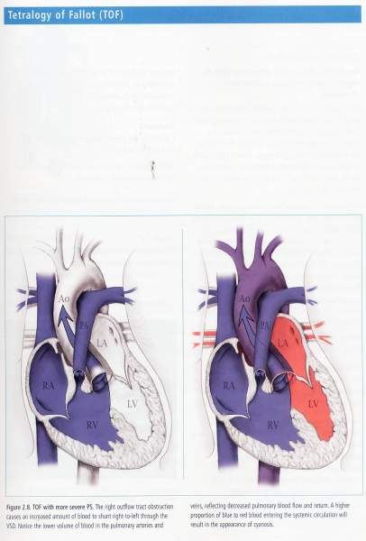
Máu từ 2 thất vào ĐMC thì tâm thu
Máu từ thất phải vào cả ĐMC và ĐMP
Hẹp phổi nặng  máu không bão hòa oxy vào ĐMC (R-L shunt) nhiều
 TÍM NẶNG
VSD rộng + hẹp phổi nặng

Slide 16
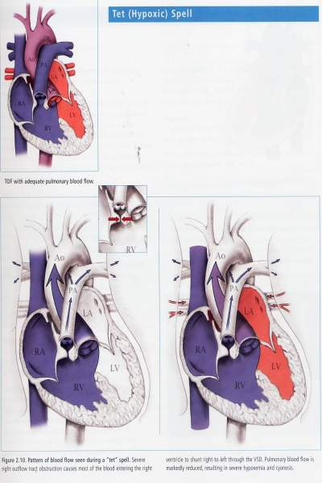
Cơn tím
VSD rộng, máu từ 2 thất vào ĐMC thì tâm thu
Máu từ thất phải vào ĐMC và ĐMP
Tắc nghẽn rất nặng đường ra thất phải
 tòan bộ máu không bão hòa oxy từ thất phải vào ĐMC
 TÍM RẤT NẶNG

Slide 17
Máu từ thất trái qua thất phải trong thì tâm thu
Chỉ có máu từ thất trái vào ĐMC
Máu từ thất phải chỉ vào ĐMP  không R-L shunt
Hoặc
Có tuần hòan bàng hệ chủ - phổi nhiều
 FALLOT “HỒNG”
VSD nhỏ + Hẹp phổi nhẹ-vừa

Slide 18
4. SINH LÝ BỆNH
Giảm lượng máu lên phổi dẫn đến
  Giảm độ bão hòa oxy máu trong thất trái
  Áp lực và kháng lực mạch máu phổi thấp
  Tính thấm thành mạch máu phổi thay đổi
R-L shunt (thất phải – ĐMC)
  Giảm độ bão hòa oxy máu ĐM
  Toan máu
  Đa hồng cầu, tắc mạch
  Rối lọan đông máu (giảm tiều cầu, RL chức năng tiểu cầu, giảm fibrinogen máu)
  Dãn mạch ngọai biên

Slide 19
4. SINH LÝ BỆNH
Tăng gánh tâm thu (áp suất) thất phải
  Phì đại cơ thất phải
  Giảm độ dãn nở thất phải
  Giảm thể tích thất phải thì tâm trương
  Giảm sức co bóp cơ thất phải
Thất trái
  Giảm thể tích đổ đầy tâm trương
  Giảm sức co bóp cơ thất trái

Slide 20
5. TRIỆU CHỨNG LÂM SÀNG
Nam = nữ
Cân nặng lúc sanh thấp
Chậm tăng trưởng
Triệu chứng cơ năng
  Hầu hết bệnh nhân có triệu chứng:
    tím ngay lúc sanh hoặc vài tháng sau sanh (do có PDA, HbF, nhu cầu O₂ thấp trong 3 tháng đầu)
    tím nặng ngay sau sanh khi không có lỗ van ĐMP
    khó thở khi gắng sức phải ngồi xổm
  Thỉnh thỏang có BN Fallot “hồng” không có triệu chứng hoặc có triệu chứng suy tim

Slide 21
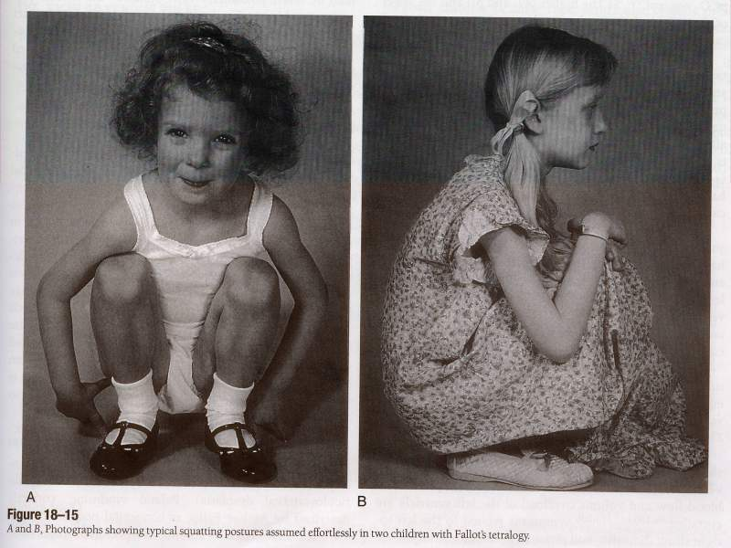

Slide 22
5. TRIỆU CHỨNG LÂM SÀNG
Triệu chứng thực thể
  Thở nhanh, sâu
  Tím, móng khum, đầu chi dùi trống (trẻ lớn)
  Ngực trái có thể lép nhẹ, có thể tăng động ở mũi ức
  Có thể sờ được rung miêu ở KGS II, III trái do hẹp phổi
  S2 đơn (do hẹp van ĐMP)
  Âm thổi tâm thu dạng phụt ở KGS II trái, 3/6 – 5/6, do hẹp phổi Hẹp càng nặng âm thổi càng nhỏ và ngắn
  Âm thổi tâm thu do hẹp van ĐMC tương đối ở KGS II trái
  Click phun do dãn ĐMC nghe ở KGS III trái
  Âm thổi liên tục ở KGS II trái (còn ống ĐM) hoặc bên ngực phải hoặc sau lưng giữa 2 xương bả vai (tuần hòan bàng hệ chủ-phổi)

Slide 23
5. TRIỆU CHỨNG LÂM SÀNG
Hội chứng Digeorge
  Bất thường vùng đầu mặt cổ: đầu nhỏ, mặt không cân xứng lúc khóc, mi mắt thâm, sứt môi-chẻ vòm (50%), cằm, miệng và đầu mũi nhỏ, lỗ tai nhỏ, điếc, bất thường thanh-thực quản,
  Tim mạch (40%): TOF, IAA, VSD, Truncus arteriosus, vascular ring
  Khó nuôi (30%), không có hoặc bất thường ở thận (37%), hạ calci máu (50%)
  Chậm phát triển tâm thần nhẹ, IQ = 70-90, khó học (90%), tâm thần phân liệt, rối loạn lưỡng cực. Co giật không do hạ calci máu
  Bất thường hệ xương
  Khiếm khuyết hormone tăng trưởng
  RL miễn dịch nặng do lymphocte T bất thường, dễ bị nhiễm trùng

Slide 24





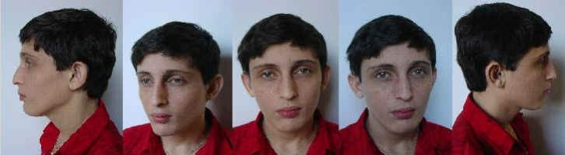
5. TRIỆU CHỨNG LÂM SÀNG
Hội chứng Allagile
  Tắc mật trong gan mãn tính, có tính gia đình
  TBS thường là hẹp ĐMP
  Đốt sống hình bướm-chẻ đôi, bất thường xương sườn
  Trán vồ, mắt sâu, mũi phồng, cằm nhọn

Slide 25
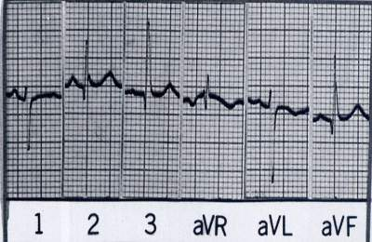
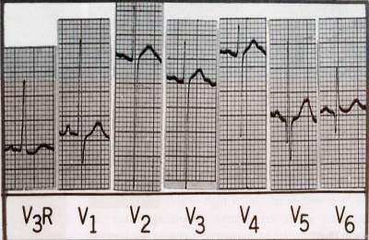
6. CẬN LÂM SÀNG
Điện tâm đồ
  Trục QRS lệch phải, có thể bình thường nếu Fallot “hồng”
  Dầy thất phải tăng gánh tâm thu, chuyển tiếp đột ngột từ V1-V2
  Dầy 2 thất trong Fallot “hồng”
  Lớn nhĩ phải ít gặp

Slide 26
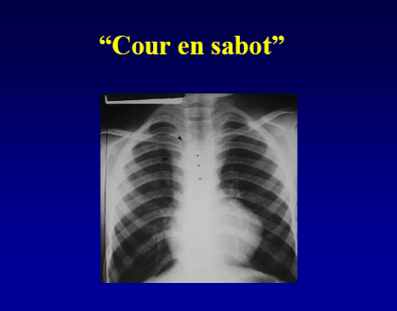
6. CẬN LÂM SÀNG
X quang ngực
  Bóng tim bình thường hoặc nhỏ, hình chiếc giày
  Tuần hòan phổi
    Thường giảm
    Tăng nếu có ống ĐM hoặc THBH chủ-phổi
  Cung ĐMP lõm
  Lớn nhĩ phải (25%)
  Cung ĐMC bên phải (25%)
Coeur en sabot hay boot-shaped

Slide 27
6. CẬN LÂM SÀNG
Siêu âm tim
  Xác định 4 tật chính với đầy đủ các đặc điểm
  Xác định tổn thương tim khác đi kèm
  Đánh giá THBH chủ-phổi
  Đánh giá chức năng thất phải và trái
Xét nghiệm máu
  Đa hồng cầu (Hct, hemoglobin, hồng cầu tăng cao)
  Khí máu ĐM : toan máu
  Tiểu cầu giảm ở trẻ lớn, cô đặc máu nặng
  Fibrinogen máu giảm
  Rối lọan chức năng đông máu
  Sắt, sắt huyết thanh có thể giảm

Slide 28
7. DIỄN TIẾN - BIẾN CHỨNG
Tím ngày càng nặng – cơn tím
Đa hồng cầu thứ phát do thiếu oxy máu
Thiếu sắt tương đối
Chậm lớn nếu tím nặng
Áp-xe não và tai biến mạch máu não hiếm gặp
Viêm nội tâm mạc nhiễm trùng thỉnh thoảng xảy ra
Hở van ĐMC trong TOF nặng
Rối loạn đông máu : biến chứng muộn của tím nặng kéo dài

Slide 29
7. DIỄN TIẾN - BIẾN CHỨNG
Cơn tím thiếu oxy (hypercyanotic spell = TET spell)
KÍCH XÚC
↑ Cathecholamine trong hệ tuần hoàn
↑ sức co bóp cơ tim
↑ nhịp tim
Cung lượng tim
máu TM về tim
Co thắt phễu ĐMP
↓ thể tích thất phải
↓ Lưu lượng máu lên phổi
↑ luồng thông phải-trái
CƠN TÍM
↑ PaCO₂, ↓ PaO₂, ↓ pH máu → Toan máu
Kháng lực ngoại biên
(Dãn mạch ngoại biên)
Kích thích trung khu hô hấp
Thở sâu
↑ Công hô hấp, ↑ tiêu thụ oxygen

Slide 30
7. DIỄN TIẾN - BIẾN CHỨNG
Cơn tím (hypercyanotic spell = TET spell)
  Thường xảy ra lúc 2-4 tháng tuổi; vào buổi sáng sau khi khóc, bú hoặc đi tiêu.
  Mức độ tím lúc bình thường không liên quan đến khả năng lên cơn tím
  Bứt rứt, quấy khóc, tím nhiều hơn, thở nhanh sâu, phế âm thô, âm thổi ở tim nhỏ đi hoặc biến mất
  Cơn tím thường kéo dài 15-30 phút nhưng cũng có thể nặng và kéo dài gây ngất, co giật, tai biến mạch máu não và tử vong

Slide 31
8. ĐIỀU TRỊ
Nội khoa
  Phát hiện và xử trí cơn tím
  Phòng ngừa cơn tím bằng propranolol uống 0,5-1,5 mg/kg uống mỗi 6 giờ
  Giữ vệ sinh răng miệng
  Phòng viêm nội tâm mạc nhiễm trùng khi làm thủ thuật hay phẫu thuật (cho uống kháng sinh trước và sau thủ thuật, phẫu thuật)
  Điều trị thiếu sắt tương đối (thiếu sắt dễ bị TBMM não)
  Hct, hemoglobin máu bình thường, RBC ↓ : cho uống sắt

Slide 32
8. ĐIỀU TRỊ
Nội khoa
  Xử trí cơn tím
    Tư thế gối ngực (↑ kháng lực ngoại biên)
    Thở oxy qua mask có túi dự trữ
    An thần
      Morphine sulfate 0,1 mg/kg/lần TDD hoặc TB (có sẵn antidot)
      Diazepam 0,2 mg/kg/lần TM
      Ketamine 0,25-1 mg/kg TM hoặc TB

Slide 33
8. ĐIỀU TRỊ
Nội khoa
  Xử trí cơn tím (tt)
    Chống toan Bicarbonate natri 1 mEq/kg/lần TM
    Propranolol 0,1-0,2 mg/kg/lần (tối đa 1 mg/lần)
    Pha với 10 ml nước cất, ½ TMC
    Nếu không hiệu quả, ½ còn lại TM trong 5-10 phút
    Thuốc co mạch (↑ kháng lực ngoại biên)
      Phenylephrine HCl 0,01 mg/kg TMC
      0,1 mg/kg TDD hoặc TB
      Methoxamine (Vasoxyl) 0,1 mg/kg TM
      Huyết áp tăng không > 20% huyết áp trước dùng thuốc
    Truyền dịch điện giải
    Gây mê, phẫu thuật cấp cứu nếu không hiệu quả

Slide 34
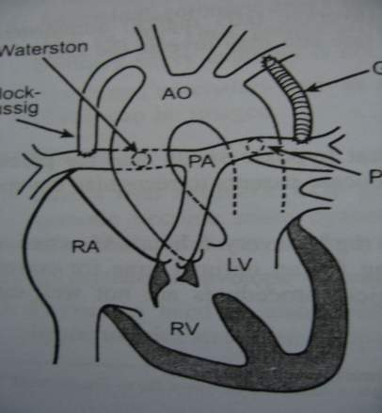
8. ĐIỀU TRỊ
Blablock – Taussig cải biên
mBT shunt = mBTs
Phẫu thuật tạm thời
Waterston
Blablock – Taussig cổ điển
BT shunt = BTs
Pott

Slide 35
8. ĐIỀU TRỊ
Chỉ định phẫu thuật tạm thời
  Sơ sinh : TOF kèm không lỗ van ĐMP
  < 3-4 tháng tuổi hoặc cân nặng < 2,5 kg lên cơn tím thường xuyên không kiểm soát được bằng thuốc
  < 1 tuổi, lên cơn tím không kiểm soát được, có
    thiểu sản vòng van ĐMP (cần làm transannular patch khi phẫu thuật triệt để)
    giải phẫu ĐM vành không thuận tiện cho phẫu thuật
  các nhánh ĐMP quá nhỏ

Slide 36
8. ĐIỀU TRỊ
Phẫu thuật hoàn toàn
  Thời điểm: tuỳ trung tâm
    Có kinh nghiêm và kỹ năng tốt : > 3 tháng tuổi
    Hầu hết : 1-2 tuổi
    Bất thường ĐM vành, thiểu sản vòng van ĐMP : > 1 tuổi
  Chỉ định khi
    Các nhánh ĐMP không quá nhỏ
    Đã làm BTs > 6-12 tháng
  Phẫu thuật
    Vá lỗ thông liên thất
    Mở rộng buồng tống thất phải
    Mở rộng thân ĐMP ± transannular patch
    Ống nối thất phải – ĐMP khi có bất thường ĐM vành ( > 1 tuổi)

Slide 37
8. ĐIỀU TRỊ
Tử vong sau phẫu thuật
  TOF không biến chứng : 2-3% trong 2 năm đầu
  Yếu tố nguy cơ
    < 3 tháng và > 4 tuổi
    Thiểu sản nặng vòng van và thân ĐMP
    Thông liên thất nhiều lỗ
    Tuần hoàn bàng hệ chủ phổi nhiều
    Hội chứng Down

Slide 38
8. ĐIỀU TRỊ
Biến chứng hậu phẫu
  Chảy máu hậu phẫu : TOF “già” , đa hồng cầu
  Hở van ĐMP nếu nhẹ sẽ dung nạp tốt
  Suy tim tạm thời có thể cần phải điều trị
  Block nhánh phải (có xẻ thất phải), 90%, dung nạp tốt
  Block tim hoàn toàn < 1%
  Loạn nhịp thất hiếm gặp

Slide 39
8. ĐIỀU TRỊ
Theo dõi hậu phẫu
  Phòng viêm nội tâm mạc nhiễm trùng suốt đời
  Hạn chế vận động tuỳ mức độ nếu cần
  Tái khám mỗi 6-12 tháng: đặc biệt khi còn VSD tồn lưu, tắc nghẽn đường thoát thất phải, hẹp ĐMP, RLNT
  Hở van ĐMP nặng
    Hạn chế vận động gắng sức
    Phẫu thuật lại khi : có TCLS, hở van 3 lá nặng, RL chức năng thất phải, dãn thất phải tiến triển
  RLNT trễ
    Hồi hộp, chóng mặt, ngất gợi ý. Đo ECG Holter, test gắng sức để chẩn đoán. Pace-maker điều trị
    Nhịp nhanh thất do phì đại, sữa chữa thất phải
    Block nhĩ thất hoàn toàn (độ III), RL chức năng nút xoang

Slide 40

Chân thành cám ơn

